Slide 1
§3－3 网孔电流法
变量——网孔电流。
方法——沿网孔建立独立的KVL方程。
网孔电流法只适合于平面电路。
平面电路——可以画在平面上，而又不出现支路交叉的电路。
+
-
+
-

Slide 2
网孔电流——环流于网孔各支路的电流。
+
-
网孔电流自动满足KCL方程。
立体电路
网孔电流为一组独立的求解变量。
如果电路有n个节点、b条支路，则网孔电流的数目为b－(n－1)个，比支路电流法少n－1个变量。
一、电路中没有不并联电阻的电流源

Slide 3






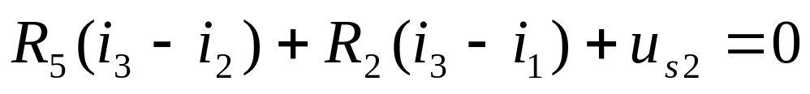
R₁
网孔电流为i₁、i₂和i₃
＋
R₂
－
＋
假设电压降方向与网
孔电流的流向一致时
取正、反之取负。
－
＋
R₃
－
R₄
R₅
R₆
i₁网孔
i₂网孔
i₃网孔

Slide 4
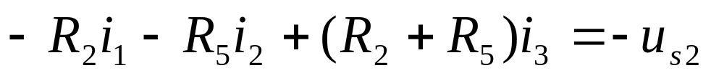
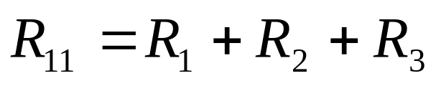
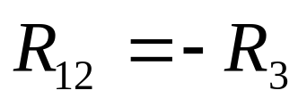
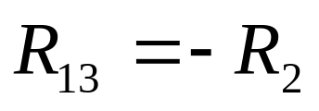
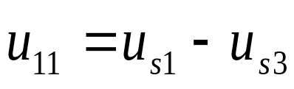
整理得
— i₁网孔的自电阻，为正。
— 是i₁与i₂网孔的互电阻。在共用的支路上，i₁与i₂方向相同取“+”，反之取 “–”。
— 是i₁与i₃网孔的互电阻。在共用的支路上，当i₁与i₃方向相同时取“+”，反之取 “–”。
— 是i₁网孔内电压源的代数和。电压源压降的方向与为关联参考方向时取“–”，反之取“+”。

Slide 5
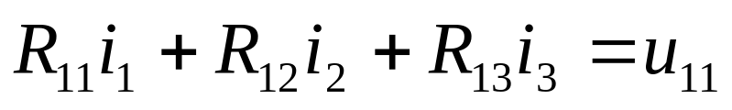
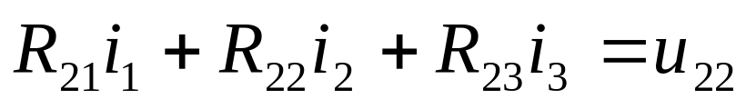
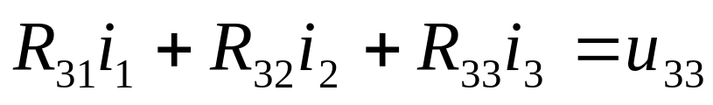
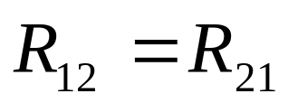
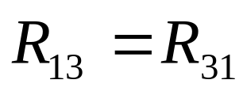
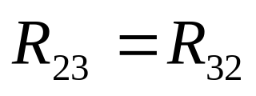
简写成
当电路中没有受控源时：

Slide 6

回路法的一般步骤：
(1) 选定b-(n-1)个独立回路，并确定其绕行方向；
(2) 对b-(n-1)个独立回路，以回路电流为未知量，
列写其KVL方程；
(3) 求解上述方程，得到b-(n-1) 个回路电流；
(4) 求各支路电流(用回路电流表示)；
(5) 其它分析。

Slide 7








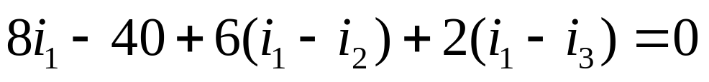
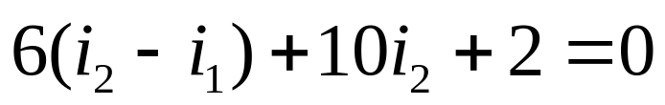
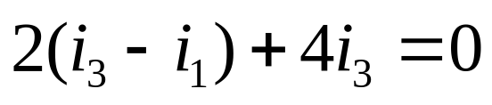
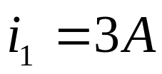
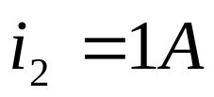
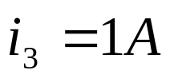
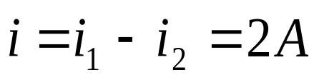
－
＋
例 用网孔法求流过6Ω电阻的电流i。
＋
－
解：网孔电流i₁、i₂和i₃如图所设
i₁网孔
i₂网孔
i₃网孔
解得

Slide 8




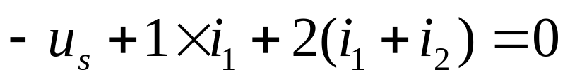
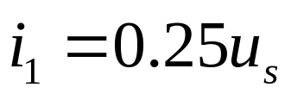
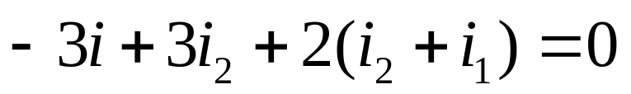
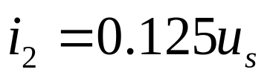
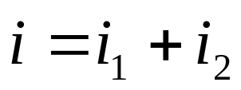
例 电路如图。求网孔电流i₁和i₂。
＋
＋
－
－
解：
解得
辅助方程

Slide 9



二、电路中有不并联电阻的电流源
例 试求电路中的网孔电流。
＋
－

Slide 10

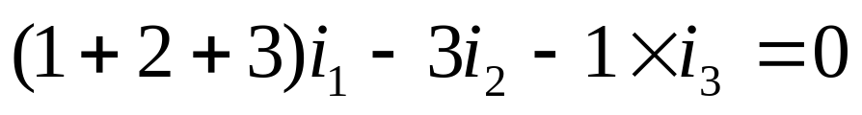
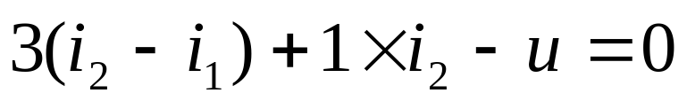
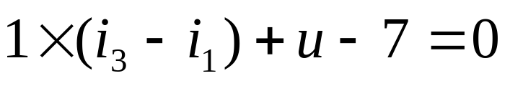
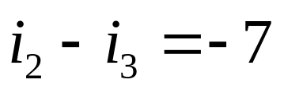
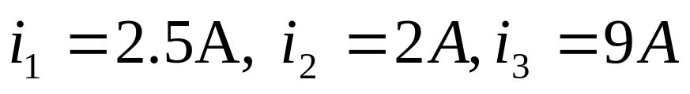
解法1：假设电流源上的电压为u
＋
－
＋
－
i₁网孔
i₂网孔
i₃网孔
辅助方程
联立求解

Slide 11
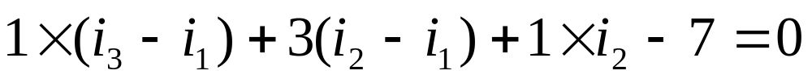
解法2：网孔电流i₁、i₂和i₃仍如原图所设
＋
i₃
－
i₁网孔:
超网孔或广义网孔的KVL方程为:
辅助方程：
联立求解得：

Slide 12
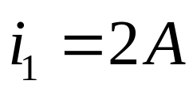
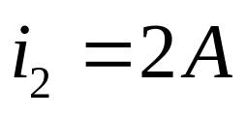
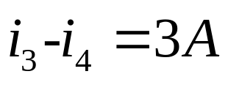
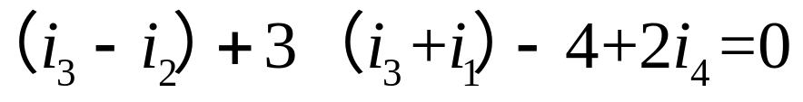
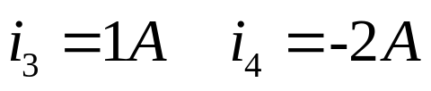
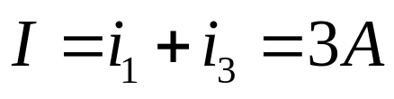
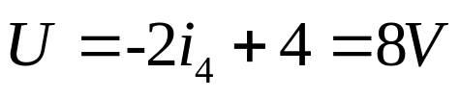
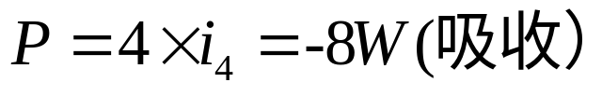
例
求电路中电压U，电流I和电压源产生的功率。
解
i₂
2A
1Ω
＋
2Ω
i₁
i₃
U
i₄
3Ω
+
2A
3A
4V
I
－
–

Slide 13
注意：受控电源支路的处理
对含有受控电源支路的电路，可先把受控源看作独立电源按上述方法列方程，再将控制量用回路电流表示。
引入电流源电压，增加回路电流和电流源电流的关系方程。
选取独立回路，使理想电流源支路仅仅属于一个回路,
该回路电流即 I_{S} 。

Slide 14



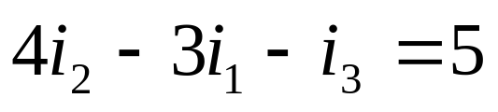
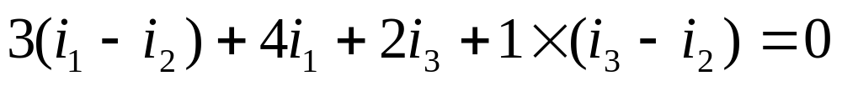
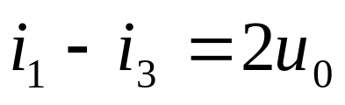
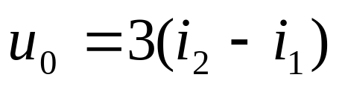
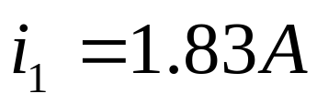
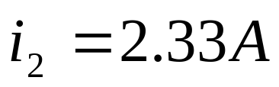
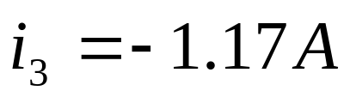

例 用网孔电流法求5V电源发出的功率 。
＋
－
解：网孔电流i₁、i₂和i₃如图所设。
＋
－
i₂网孔:
超网孔:
辅助方程：
联立求解得：

Slide 15

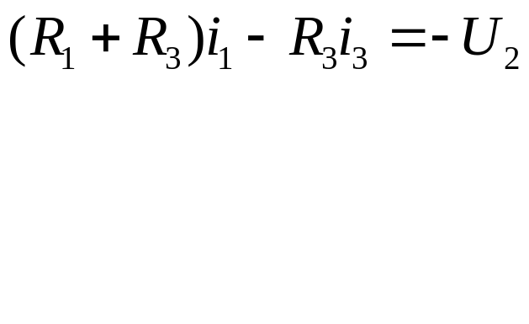
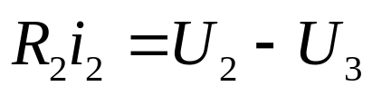
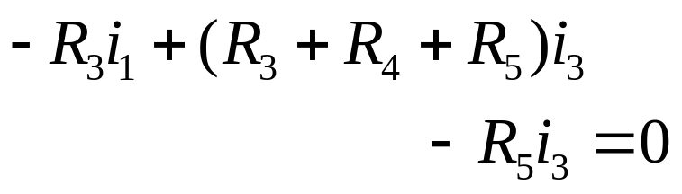
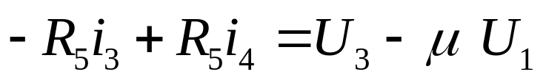
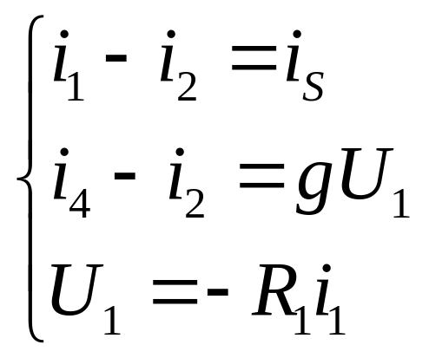
例
列回路电流方程
解1
选网孔为独立回路
U₂
+
i_{S}
+
U₁
R₂
_
R₁
2
1
_
gU₁
R₃
_
+
U₃
3
4
R₅
+
R₄
μU₁
_
增补方程：

Slide 16



例
列回路电流方程
解2
网孔3写KVL方程
+
i_{S}
U₁
R₂
_
R₁
2
gU₁
R₃
1
3
4
+
R₅
R₄
μU₁
_

Slide 17









例 用网孔电流法求电压U 。
＋
－
＋
＋
－
＋
－
－
解：网孔电流I₁、I₂如图所设。

Slide 18






